Slide 1
智能网络层析成像 —基于增强学习的网络拥塞链路识别 Reinforcement Learning Based Network Congestion Identification
报告人：潘胜利
pansl@cug.edu.cn

Slide 2
内容提要
增强学习
网络拥塞链路识别
增强学习
增强学习概览
增强学习问题模型
增强学习理论框架：MDP
增强学习典型算法：Q-learning
增强学习适用场景与存在的问题
网络拥塞链路识别简介
网络布尔层析成像反问题模型
网络布尔层析成像唯一解定理
基于Q-learning的网络拥塞链路识别方法
仿真实验结果分析

Slide 3

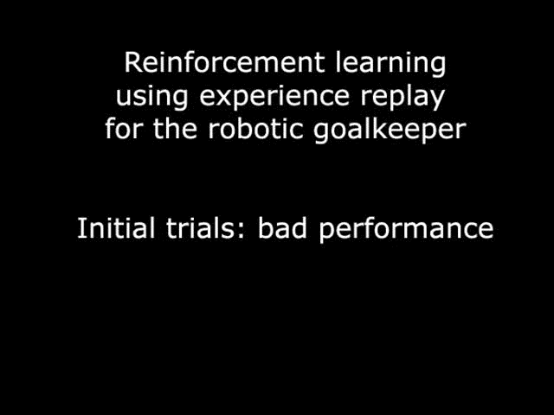

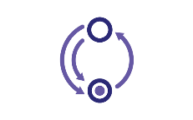
增强学习——概览
有监督学习
一个简单的例子：守门机器人
大数据
通过已有数据样本，训练出最优的输入输出映射模型
(分类、回归；KNN、LR)
无监督学习
机器
学习
直接对数据进行模式建模
(聚类；K-means、PCA)
增强学习/强化学习
基于环境的互动反馈，学习获得最优的行动策略 (无人系统；SARSA、Q-Learning)
人工智能

Slide 4
增强学习——问题模型
状态
动作
智能体
处于状态
执行动作
获得奖励
外部环境
接收动作
给出奖励
驱动状态
奖励
Notes:
抛出问题：智能体学习的目标是什么？

Slide 5
增强学习——问题模型
1、策略函数
反复尝试
trial-error
东
2、状态-动作价值函数
南
3、状态价值函数
北
西
清·金缨《格言联璧》:
日日行，不怕千万里；常常做，不怕千万事。
最优状态与最优策略
Notes:
你是如何保证你一定能够学习成功的呢？函数近似理论

Slide 6
增强学习——理论框架：MDP
1、马尔科夫性 (无后效性)
2、马尔科夫模型分类
状态 动作 | 考虑 | 不考虑
完全可见 | MC | MDP
不完全可见 | HMM | POMDP
3、马尔科夫决策过程
…
4、Bellman方程
状态集合
动作集合
转移概率
回报函数
Notes:
①该怎样去得到状态转移概率？ ②怎样确定执行动作a后会有几个可能的状态？
迭代，函数逼近

Slide 7
增强学习——典型算法：Q-learning
动态规划
DP
蒙特卡洛
MC
时序差分
TD
策略评价
SARSA
on-policy
Q-learning
off-policy
DQN
off-policy
反复迭代至收敛
on-policy
Greedy
策略改进
Neural Net
DP 需要完整的环境模型
MC与TD无需完整的环境模型
Notes:
求解方法包括有，动态规划、
蒙特卡洛模拟、时序差分学习
Bellman Expectation Equation （on-policy）
Bellman Optimality Equation （off-policy）

Slide 8
增强学习——典型算法：Q-learning
初始化
以概率 均匀随机地选择动作
从 中选取动作
以概率 选择当前最优动作
执行动作
对动作进行优化排序，大概率选择最优动作
测算奖励
更新
Notes:
求解方法包括有，动态规划、
蒙特卡洛模拟、时序差分学习
Bellman Expectation Equation （on-policy）
Bellman Optimality Equation （off-policy）

Slide 9
增强学习——适用场景与存在的问题
增强学习的强大能来源于如下两个方面：
使用样本来优化行为；
使用函数近似来描述复杂的环境。
增强学习在解决包含长期反馈的问题时的表现比短期反馈的更好。
如围棋，视频游戏
模型的环境已知，
且解析解不易获得
仅有环境的
模拟模型
如电梯调度、电厂发电调度
从环境获取信息的
唯一办法是和它互动
如机器人控制
Notes:
http://www0.cs.ucl.ac.uk/staff/D.Silver/web/Teaching.html

Slide 10
内容提要
网络拥塞链路识别
增强学习
网络拥塞链路识别
增强学习概览
增强学习问题模型
增强学习理论框架：MDP
增强学习典型算法：
Q-learning
增强学习适用场景与存在的问题
网络拥塞链路识别简介
网络布尔层析成像反问题模型
网络布尔层析成像唯一解定理
基于Q-learning的网络拥塞链路识别方法
仿真实验结果

Slide 11
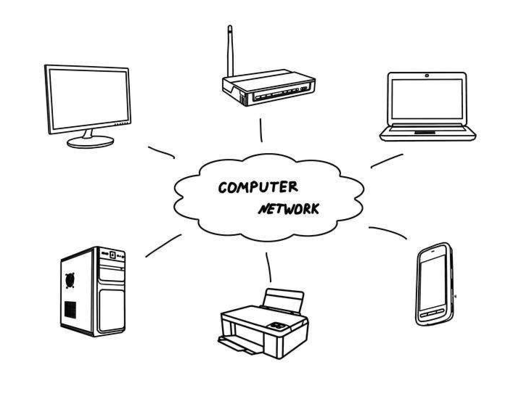
网络层析成像——简介
根据人体不同组织对X线的吸收与透过率的不同;
应用灵敏度极高的仪器对人体进行测量;
将测量所获取的数据输入电子计算机;
电子计算机对数据进行处理后，就可摄下人体被检查部位的断面或立体的图像;
发现体内任何部位的细小病变.
End
End
计算机断层扫描
（Computed Tomography, CT）
网络层析成像
（Network Tomography, NT）

Slide 12
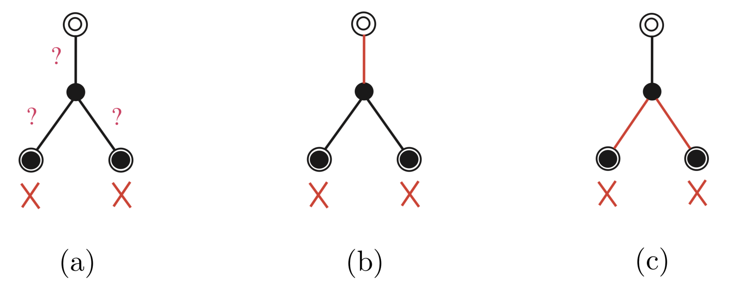
网络拥塞链路识别——简介
1: 拥塞; 0: 正常

Slide 13
网络拥塞链路识别——网络布尔层析成像反问题模型

Slide 14
网络拥塞链路识别——网络布尔层析成像基本定律
命题 1：
如果所有链路的先验拥塞概率相同，那么网络布尔层析成像的最优解等于寻找到一组满足拥塞路径约束的，数量最少的拥塞链路集合。

Slide 15
网络拥塞链路识别——网络布尔层析成像基本定律
命题 2：
如果所有链路的先验拥塞概率不相同，那么网络布尔层析成像的最优解等于寻找到一组满足拥塞路径约束的，平均的拥塞概率最大的拥塞链路集合。

Slide 16
网络拥塞链路识别——
基于Q-learning的网络拥塞链路识别方法
动作
奖励
状态

Slide 17
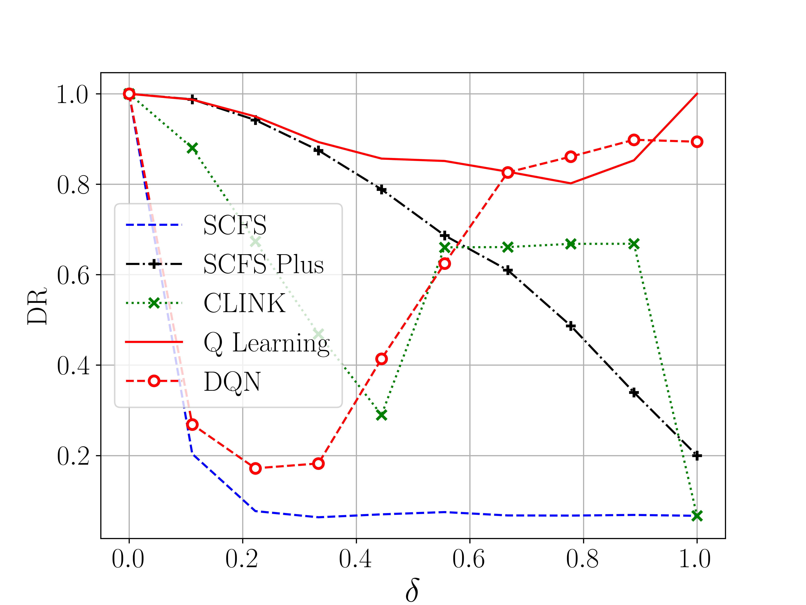
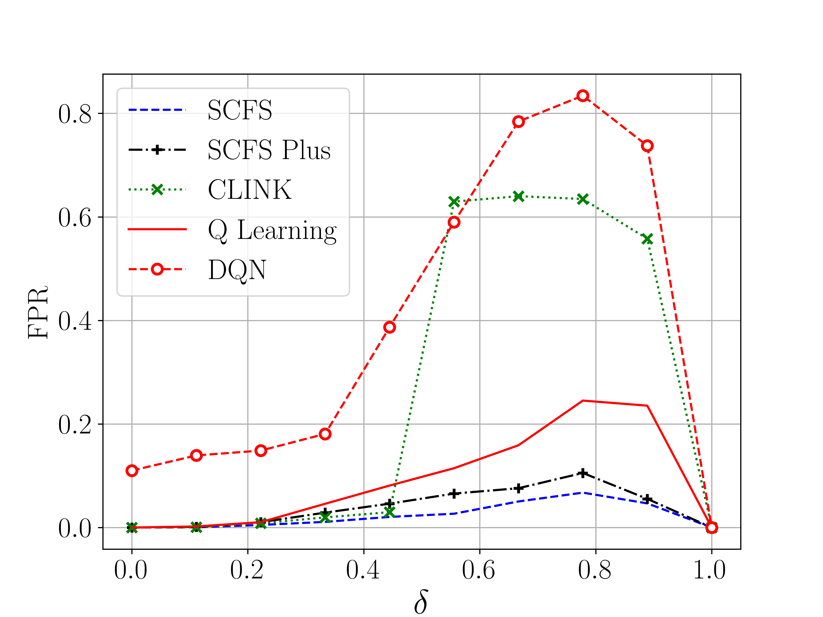
网络拥塞链路识别——仿真实验结果
(所有链路具有相同的先验拥塞概率)

Slide 18
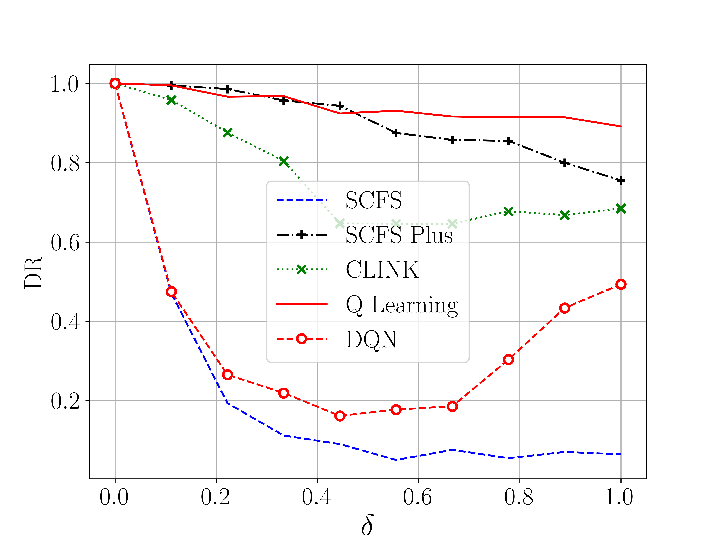
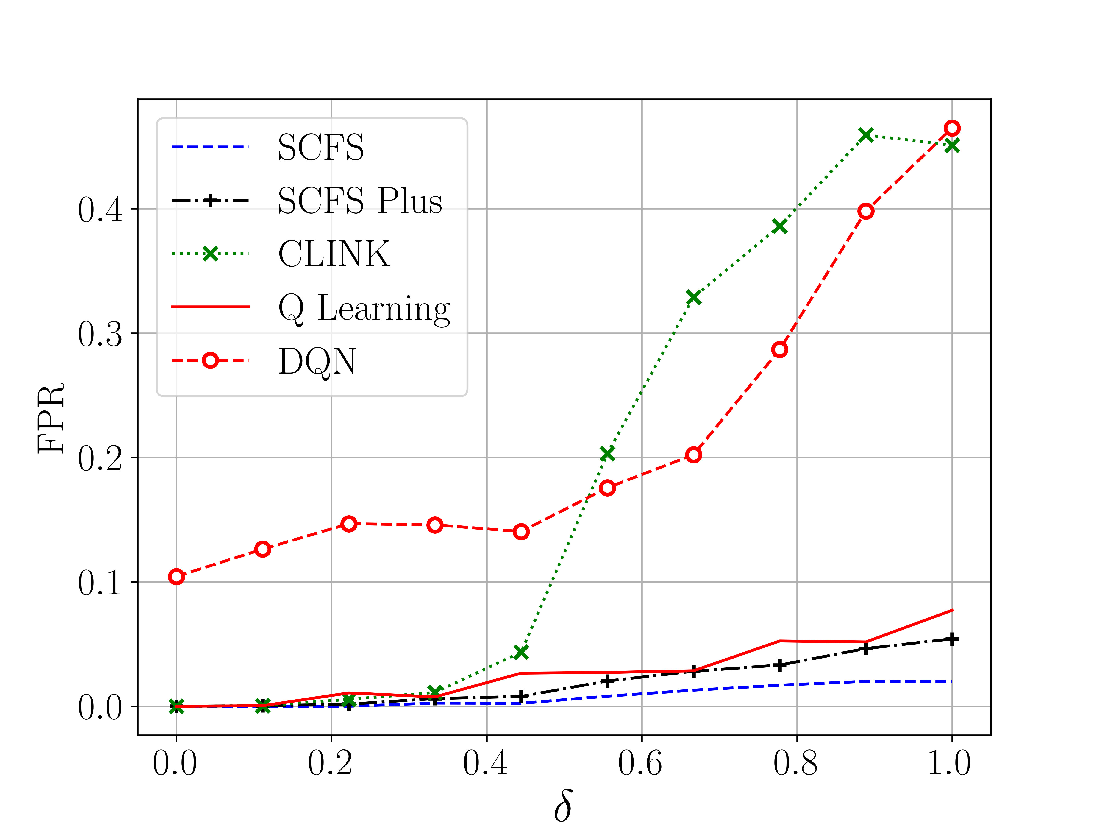
网络拥塞链路识别——仿真实验结果
(链路具有不相同的先验拥塞概率)

Slide 19
基于增强学习的网络拥塞链路识别
谢谢大家
潘胜利
pansl@cug.edu.cn
中国地质大学（武汉）计算机学院网络工程系

